Slide 1
MS Word 2010 IV. Vytváření tabulky Editace a úpravy tabulky
VY_32_INOVACE_55_MS_Word_IV

Slide 2
Autor : Trýzna Stanislav Školní rok : 2011/2012 Určeno pro : šestý ročník Předmět: informatika Téma : základní orientace v ovládání MS Word Způsob použití ve výuce: výuková prezentace (pro aktivní ukázky spouštějte v režimu pro čtení).

Slide 3
Základním předpokladem pro vytvoření tabulky je představa, jak by měla v konečné fázi vypadat a jaké údaje by měla obsahovat. Tabulku můžeme průběžně upravovat, ale to může přinést komplikace ve formátu, a následné opravy přináší práci navíc. A) Pokud přesně víme, jak bude tabulka vypadat(známe počet řádků a sloupců) zvolíme tvorbu z nabídky Tabulka příkaz Vložit tabulku. B) Pro tvorbu tabulek, u kterých nezáleží na přesných mírách sloupců a řádků můžeme zvolit příkaz Navrhnout tabulku . C) Vytvořenou tabulku můžeme dále upravovat a doplnit daty.

Slide 4
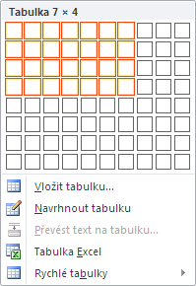
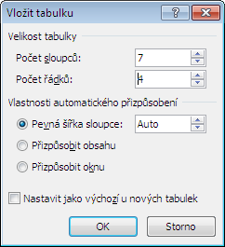
Při tvorbě tabulky ze známých parametrů zvolíme v nabídce tabulka buď grafický výběr nebo Vložit tabulku a v otevřené nabídce zadáme čísly počty sloupců a řádků. Pevná šířka sloupce se v případě nastavení Auto vytváří v poměru počtu sloupců a šířky stránky.

Slide 5
Pokud chceme vytvářet tabulku rukou pomocí myši, postupujeme takto: 1. V nabídce Tabulka zvolíme příkaz Navrhnout tabulku a tvar myši se změní na tužku. 2. Nastavte tužku do oblasti na stránce, kde chcete mít levý roh. Stiskněte levé tlačítko myši a táhněte myší k předpokládanému pravému dolnímu okraji tabulky. Při tažení myší vzniká čárkovaná čára, která se po uvolnění myši v zamýšleném místě změní na čáru plnou odpovídající zvolenému ohraničení. 3. Do vytvořeného obrazce pak dokreslujeme buňky podle potřeby. Chybně zvolené čáry můžeme mazat gumou.

Slide 6
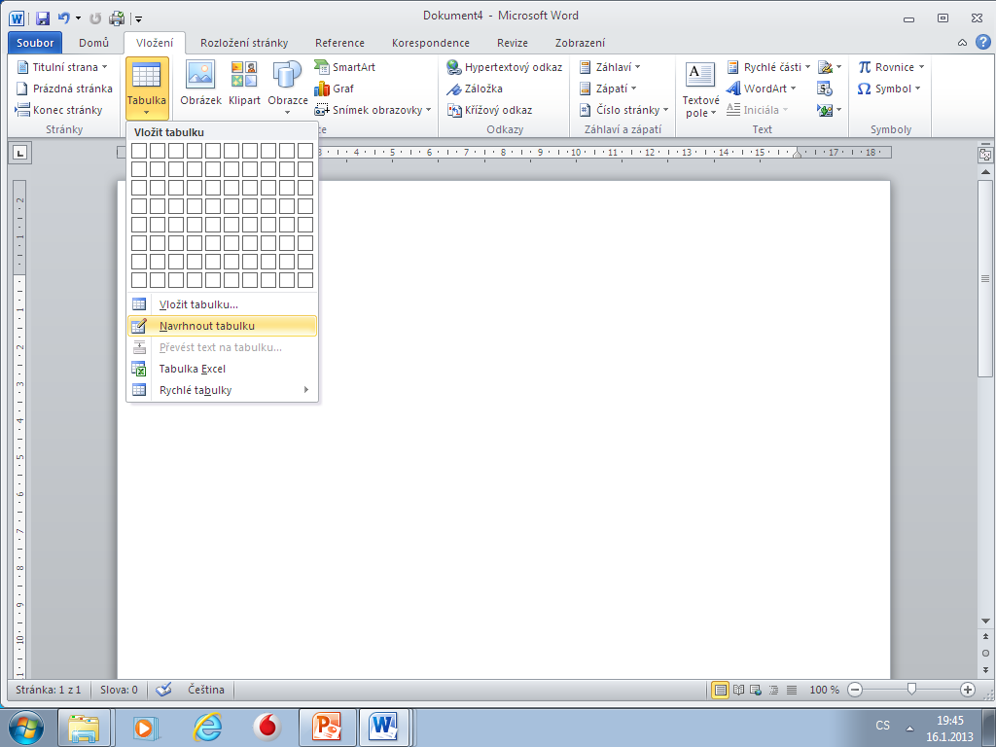

Slide 7
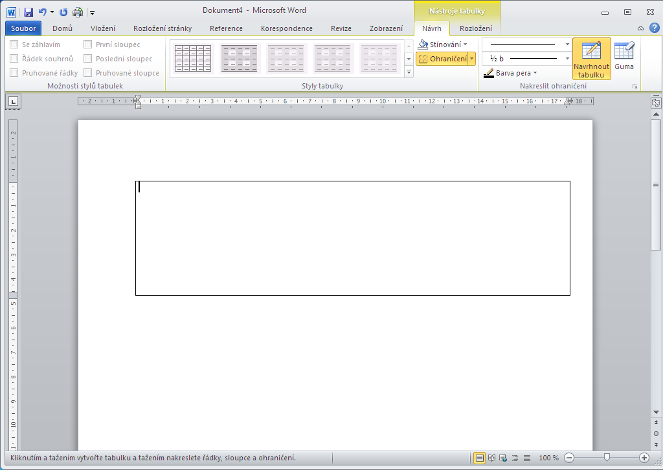

Slide 8
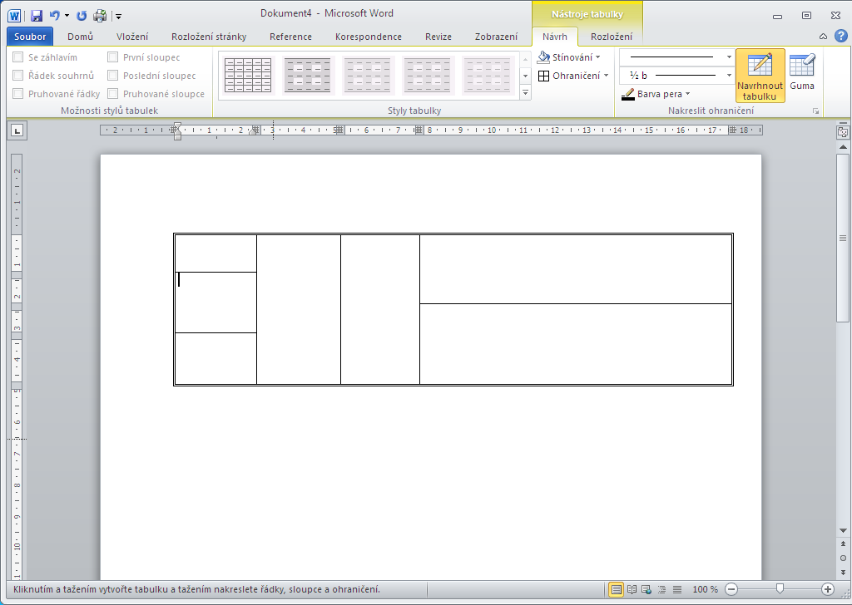

Slide 9
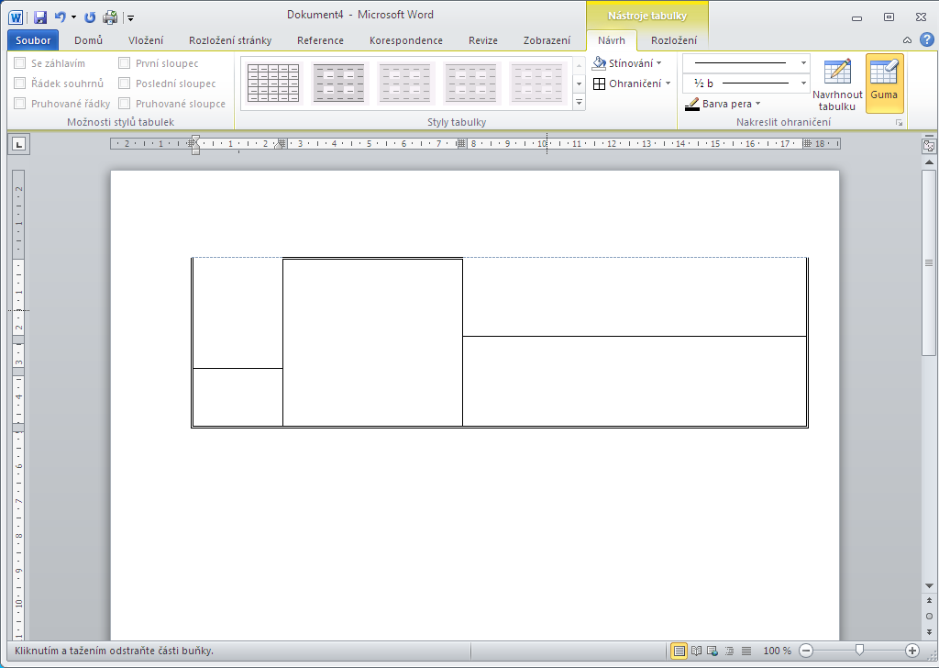

Slide 10
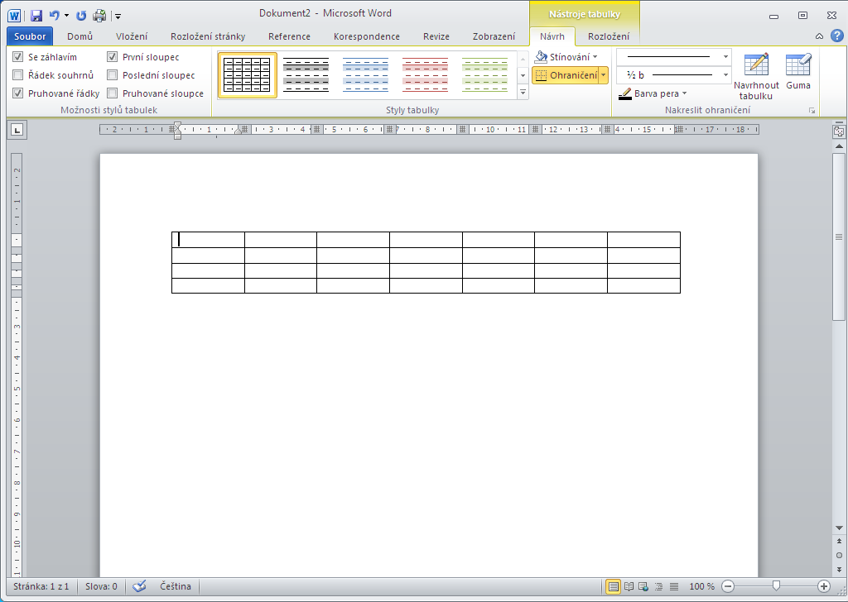
Po vytvoření tabulky mohu vybrat z nabídky Nástroje tabulky vhodný Styl tabulky způsob Ohraničení. Sílu a barvu čar ohraničení zvolíme z nabídky Nakreslit ohraničení.

Slide 11
Po buňkách(políčkách) v tabulce se přesunujeme buď kurzorovými šipkami nebo klikáním myší na požadovanou buňku. V tabulce můžeme provádět tyto úpravy: 1. Editovat text 2. Měnit výšku a šířku buněk 3. Slučovat a rozdělovat buňky 4. Měnit barvy v tabulce 5. Přidávat a odebírat buňky

Slide 12
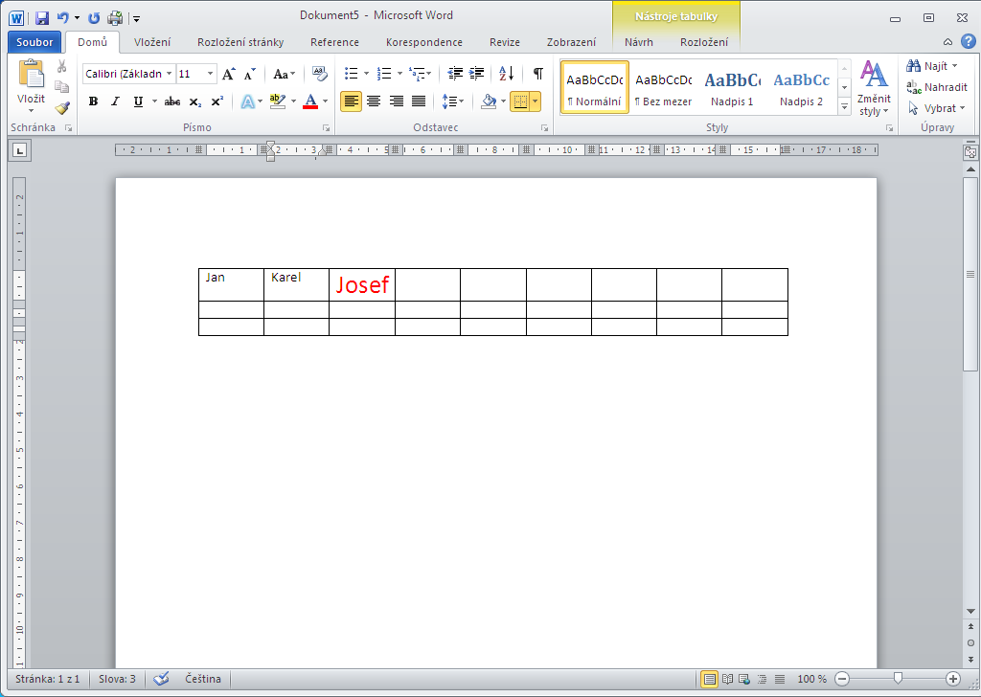
Každá buňka se chová jako samostatný prostor, proto můžeme volit podle potřeby velikost, zarovnání a barvu písma nebo pozadí. Pozor ! Při různé velikosti písma se řádek zvětšuje podle největšího písma.

Slide 13
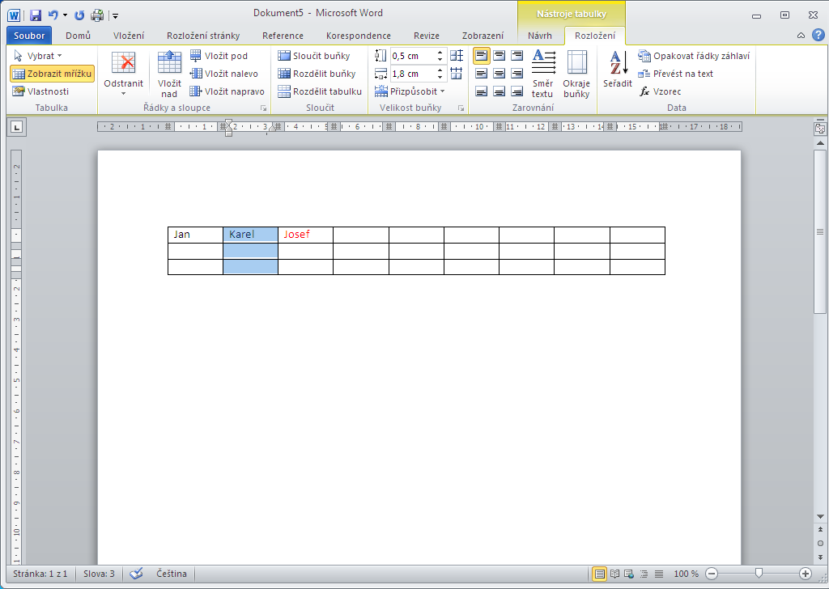
Výšku a šířku buněk můžeme upravovat: 1. Tahem myši. Nastavíme kurzor myši na svislou čáru mezi buňkami (vytvoří se oboustranná šipka) stiskneme a tahem vlevo nebo vpravo změníme šířku sloupce. Stejně i při úpravě řádku. 2. Pomocí nabídky Velikost buňky.

Slide 14
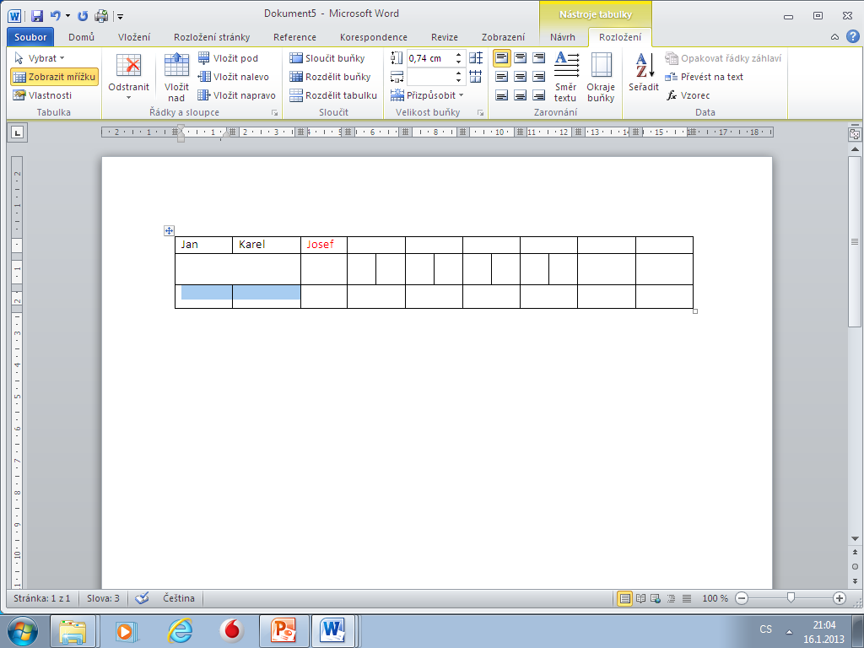
Slučování nebo rozdělování buněk provádíme podle nabídky Sloučit. Nejprve musíme označit buňky, které chceme upravovat.

Slide 15
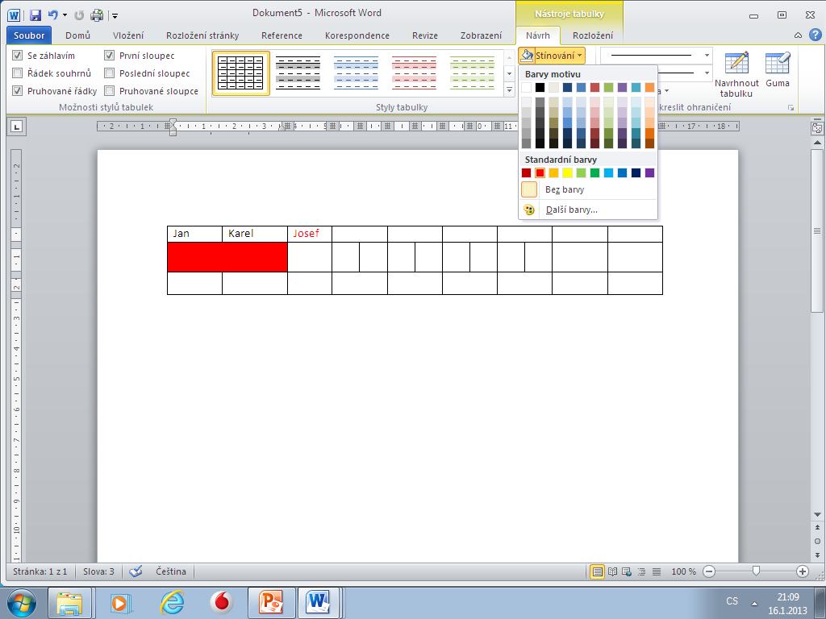
V tabulce můžeme měnit nejen barvu textu, ale i pozadí buněk a každé může být jiné. Po označení buňky kurzorem vybereme barvu z nabídky Stínování.

Slide 16
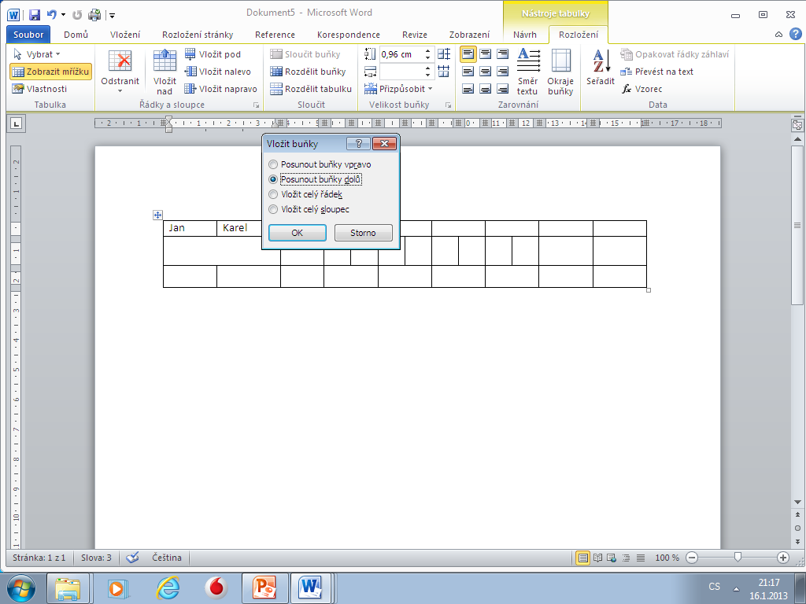
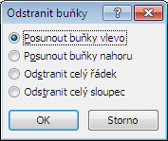
Pro přidání buněk do tabulky používáme nabídku Vložit buňky nebo ikony v nabídce Řádky a sloupce. Směr vkládání určíme postavením kurzoru. Při odstraňování buněk používáme nabídku Odstranit a Odstranit buňku. Odstranění řádku nebo sloupce je z nabídky.

Slide 17
Konec

